Slide 1


8 PRIORIT PRO ČESKOU REPUBLIKU
DATOVÁ
INFRASTRUKTURA
DOPRAVNÍ
INFRASTRUKTURA
EFEKTIVNÍ
STÁT
ENERGETIKA
VÝZKUM
VÝVOJ
INOVACE
DOSTUPNÉ BYDLENÍ
TRH PRÁCE
VZDĚLÁVÁNÍ

Slide 2
Antibyrokratický zákon a
Právní elektronický systém pro podnikatele
HOSPODÁŘSKÁ KOMORA ČESKÉ REPUBLIKY
Mgr. Zdeněk Zajíček: prezident Hospodářské komory ČR
Ing. Aleš Kučera: předseda Sekce pro podporu podnikání a digitální agendu
Hospodářské komory ČR
Alena Mastantuono zástupkyně v EuroChambers za Hospodářskou komoru ČR
Parlament RU Debata o využití digitálních nástrojů pro lepší tvorbu práva
Zasedání Štrasburk, 25 - 26.11.2024

Slide 3
Výzva pro EU
Regulatorně - byrokratická zátěž evropských společností je vysoká a stále roste, EU však nemá společnou metodiku pro její posouzení.
... V USA bylo v letech 2019 - 2024 na federální úrovni přijato přibližně 3 500 právních aktů a přibližně 2 000 usnesení.
Ve stejném období bylo v EU přijato přibližně 13 000 právních předpisů. Navzdory tomuto rostoucímu množství právních regulací chybí EU kvantitativní rámec pro analýzu nákladů a přínosů nové legislativy.
* str. 65, Budoucnost evropské konkurenceschopnosti, tzv. „Draghiho zpráva“.

Slide 4
Výzva pro EU
Tempo tvorby předpisů EU
Tempo tvorby předpisů USA
Barroso (2009–2014) 4,852 předpisů
Juncker (2014–2019) 7,451 předpisů
von der Leyen (2019–2024) 8,481 předpisů
…Draghiho zpráva (2019–2024) 13,000 předpisů
2019–2024 5,500 předpisů
Náklady na administrativní zátěž v ČR dosahují 3 mld. eur ročně
(výpočet Hospodářské komory ČR)

Slide 5

Výzva
pro podnikatele
Nevíme, zda jedna nová povinnost nebo jeden papírek navíc nemůžou být tím posledním hřebíčkem do rakve, který nakonec podlomí kolena podnikatelů a přispěje ke zničení evropské ekonomiky.
Společnosti, které již z Evropy uprchly, mají na bedrech menší nálož povinností. Rychleji se díky tomu rozvíjejí a rostou…

Slide 6
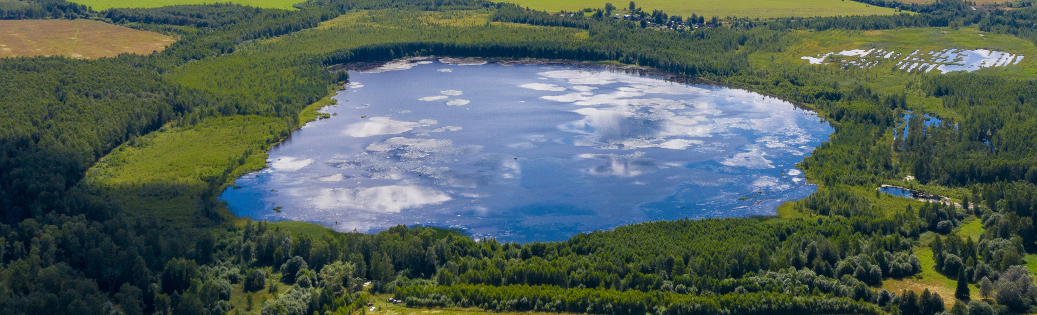
Toto je letecký pohled na náš evropský legislativní „rybník“.
Legislativní „rybník” EU
Nikdo z nás neví, zda je pod lesklou hladinou ještě několik metrů hloubky pro život, plavání a vodní sporty, nebo zda je hloubka jen jeden centimetr.
Nikdo z nás neví, zda je bezpečné do té vody skákat. O našem legislativním „rybníku“ toho víme velmi málo, což ovlivňuje naši konkurenceschopnost.

Slide 7
Legislativní „rybník” EU
Vyčistěme náš legislativní rybník, kde vznikají předpisy a byrokracie.
Vybudujme na přítoku kvalitní filtry a zbavme se nánosů, které nás zbytečně dusí.

Slide 8
Úvodní prohlášení kandidáta na komisaře Valdise Dombrovskise na schvalovacím slyšení v Evropském parlamentu
(07.11.2024)
Třetí stavební kámen: administrativní zátěž dnes významně snižuje naši konkurenceschopnost.
Každá hodina, kterou podnikatel stráví vyplňováním formulářů, je hodina ztracená pro rozvoj podniku, pro vytváření růstu a pracovních míst.
Potřebujeme jednodušší pravidla, která se budou snáze provádět.
Zjednodušení neznamená zrušení regulace.
Neohrozíme naše politické cíle ani vysoké sociální a environmentální standardy.

Slide 9
Budapešťské prohlašení o Nové dohodě pro konkurenceschopnost Evropy
(08.11.2024)
4. zahájení revoluce ve zjednodušování, která zajistí jasný, jednoduchý a inteligentní regulační rámec pro podniky a výrazně sníží administrativní, regulační a zpravodajskou zátěž, zejména pro malé a střední podniky.
Musíme si osvojit otevřený přístup založený na důvěře, který umožní podnikání vzkvétat bez nadměrné regulace.
Mezi klíčové cíle, které by měla Komise neprodleně realizovat, patří předložení konkrétních návrhů na snížení požadavků na reporting nejméně o 25 % v první polovině roku 2025 a zahrnutí snižování byrokracie a posouzení dopadů na konkurenceschopnost do svých návrhů.

Slide 10
Jak toho dosáhnout?
Znej sám sebe
Znej svého zákazníka
Znej svého nepřítele
Dělej správné věci
Dělej věci správně
Názvy kapitol z knihy Guye Kawasakiho „Jak s úsměvem čelit konkurenci“.
Guy Kawasaki působil v roce 1984 jako marketingový ředitel společnosti Apple Computer, tedy v době, kdy Apple Computer uvedl na trh počítač Macintosh a bojoval s mocnou IBM.

Slide 11
Acid check
Výzva | Jak číst výzvu | Acid check
Znej sám sebe | Rozumíme tomu, jaká nařízení se zavádějí? V současné době je to 31 000 platných právních předpisů. | X
Znej svého zákazníka | Víme, které oblasti považují lidé a podniky v Evropě za „nejnaléhavější“? (Mluvit s podnikateli nerovná se žít životy podnikatelů.) | X
Znej svého nepřítele | Víme, kdo je náš nepřítel? | X
Dělej správné věci | Víme, co jsou ty správné věci? | X
Dělej věci správně | Jak? Jaké věci? | X

Slide 12
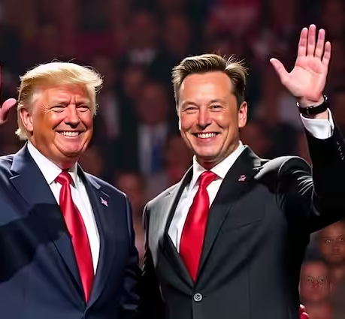

Možnosti k dosažení požadovaného cíle…
NEBO?

Slide 13
Potřebujeme odvážné kroky
Navrhujeme pracovat na následujících záměrech
Zajistit právo podnikatelských organizací iniciovat změnu regulačního a byrokratického rámce, kdykoli se zjistí, že tento rámec brání konkurenceschopnosti EU a jejích členských států vůči zbytku světa, tj. zajistit právo na zpětnou vazbu.
Vytvořit a trvale udržovat jasný a transparentní seznam práv a povinností vyplývajících z práva EU, v němž se podnikatelé a společnosti v EU musí a budou pohybovat;
Zakotvit pravidla pro přijímání předpisů a byrokracie orgány EU a následnou kontrolu jejich účinnosti.

Slide 14
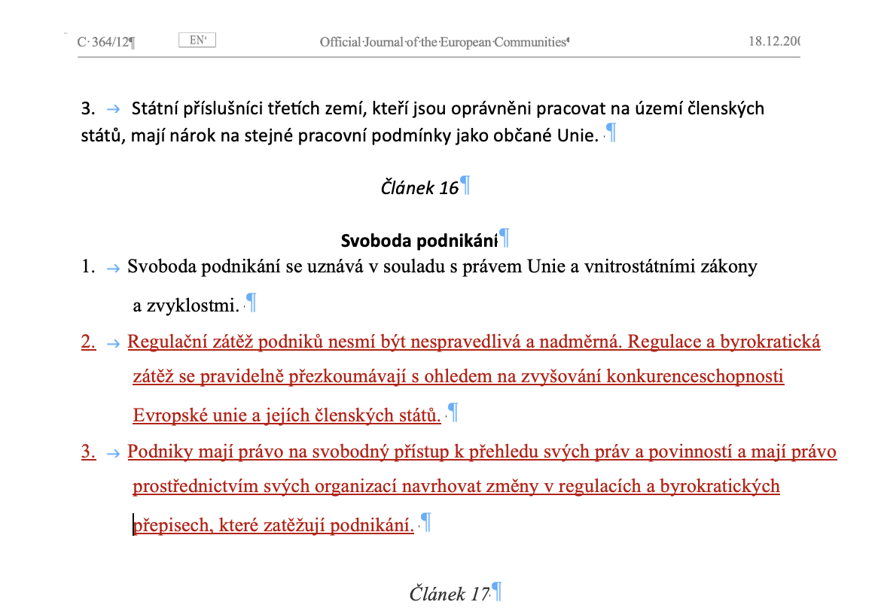
Pozměňovací návrh Listiny základních práv EU

Slide 15
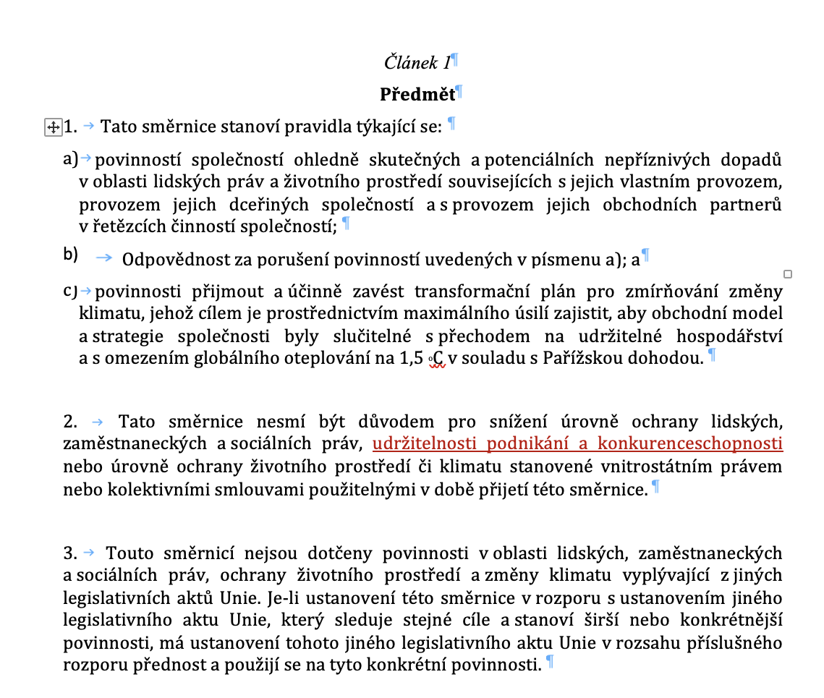
2024/1760: (CSDDD) - Náležitá péče podniků v oblasti udržitelnosti
Příklad pozměňovacího návrhu
Toto je příklad, který ukazuje, jak zavést princip proporcionality do právních předpisů, které proporcionalitu postrádají.

Slide 16
Příklad z České republiky
Posouzení dopadů regulace (RIA) - pouze ex ante.
Zákonné ustanovení o povinnosti vytvořit seznam veřejnoprávních povinností podnikatelů vyplývajících ze zákonů pro předkladatele zákonů - pouze pro nové zákony.
Právní elektronický systém pro podnikatele, který zobrazuje přehled jejich povinností podle všech zákonů a umožňuje jim spravovat tyto povinnosti podle odvětví podnikání nebo obchodních událostí a plnit je pomocí nástrojů eGovernmentu.
Hospodářská komora ČR připravila návrh antibyrokratického zákona včetně změny ústavního pořádku (změna Listiny základních práv a svobod).

Slide 17
Právní elektronický systém
pro podnikatele
Přehled povinností pro podnikatele
Rozvrstvení povinností
Delegace
Zmapování rozdělení povinností ve vaší organizaci
Životní situace
Seskupení povinností při vzniku životní situace (např. nástup nového zaměstnance)
Správa rolí
Nastavení profilu podniku
Správa uživatelů
Nastavení struktury podniku
Modul administrace
  Prostor pro zadávání nových předpisů do databáze
Přehled povinností
Zobrazení seznamu uložených povinností

Slide 18
Jak snížit administrativní zátěž?
Pro právní předpisy, které budou přijaty v budoucnu
Pro právní předpisy přijaté v minulosti
Každý závazek a/nebo povinnost musí být formalizovány ve schváleném datovém formátu. Tato databáze povinností a/nebo závazků musí být součástí právních předpisů, které mají být přijaty.
  Včetně transpozice směrnic na vnitrostátní úrovni
  Porušení a/nebo nedodržení povinností a/nebo závazků, které nejsou uvedeny v databázi, nebude sankcionováno.
Všechny akty v EUR-LEX a vnitrostátní předpisy přijaté v minulosti je třeba analyzovat a formalizovat všechny závazky a/nebo povinnosti ve schváleném datovém formátu…
  Dlouhodobý plán
Vybrané a novelizované právní předpisy
je třeba analyzovat, stejně jako všechny povinnosti a/ nebo úkony…
  Krátkodobý plán

Slide 19
Novela českého zákona, zákon č. 222/2016 Sb., o Sbírce zákonů a mezinárodních smluv
Informativní přehled veřejnoprávních povinností vyplývajících z návrhu zákona
Povinnost |  |  | Subjekt povinnosti |  |  |  |  |  |  | Časový rámec pro splnění povinnosti
Ustanovení právního předpisu nebo mezinárodní smlouvy | Popis povinnosti |  | Právnická osoba |  | Fyzická osoba |  | Podnikající fyzická osoba |  | Další specifikace | Lhůta pro dodržování předpisů | Opakující se povinnost | Počítání času
Sankce a druhy řízení |  |  |  |  |  |  |  |  |  | Lze povinnost splnit vyplněním formuláře? | Další informace
Ustanovení právního předpisu nebo mezinárodní smlouvy | Druh kontroly | Peněžitá sankce | Scope of the amount of the financial penalty | Rozsah výše peněžité sankce |  | Jiné nebo další sankce |  | Řídící orgán

Slide 20
Výhody
Pro regulační orgány
Pro podniky
Právní elektronický systém umožňuje regulačním orgánům:
Právní elektronický system umožňuje podnikům:
  pochopit, jaké povinnosti jsou ukládány podniky (nejen podnikům)
  odstranit duplicity a multiplicity v právních předpisech
  identifikovat části právního systému, které vytvářejí administrativní zátěž a související náklady, jak na straně podniků, tak na straně kontrolních orgánů
  lépe porozumět svým právům a povinnostem
  zaměřit se na dodržování povinností, které se dotýkají jejich konkrétního podniku
  snížení nákladů na externí odborné právní služby
  transparentněji a předvídatelněji porozumět svému podnikatelskému prostředí

Slide 21
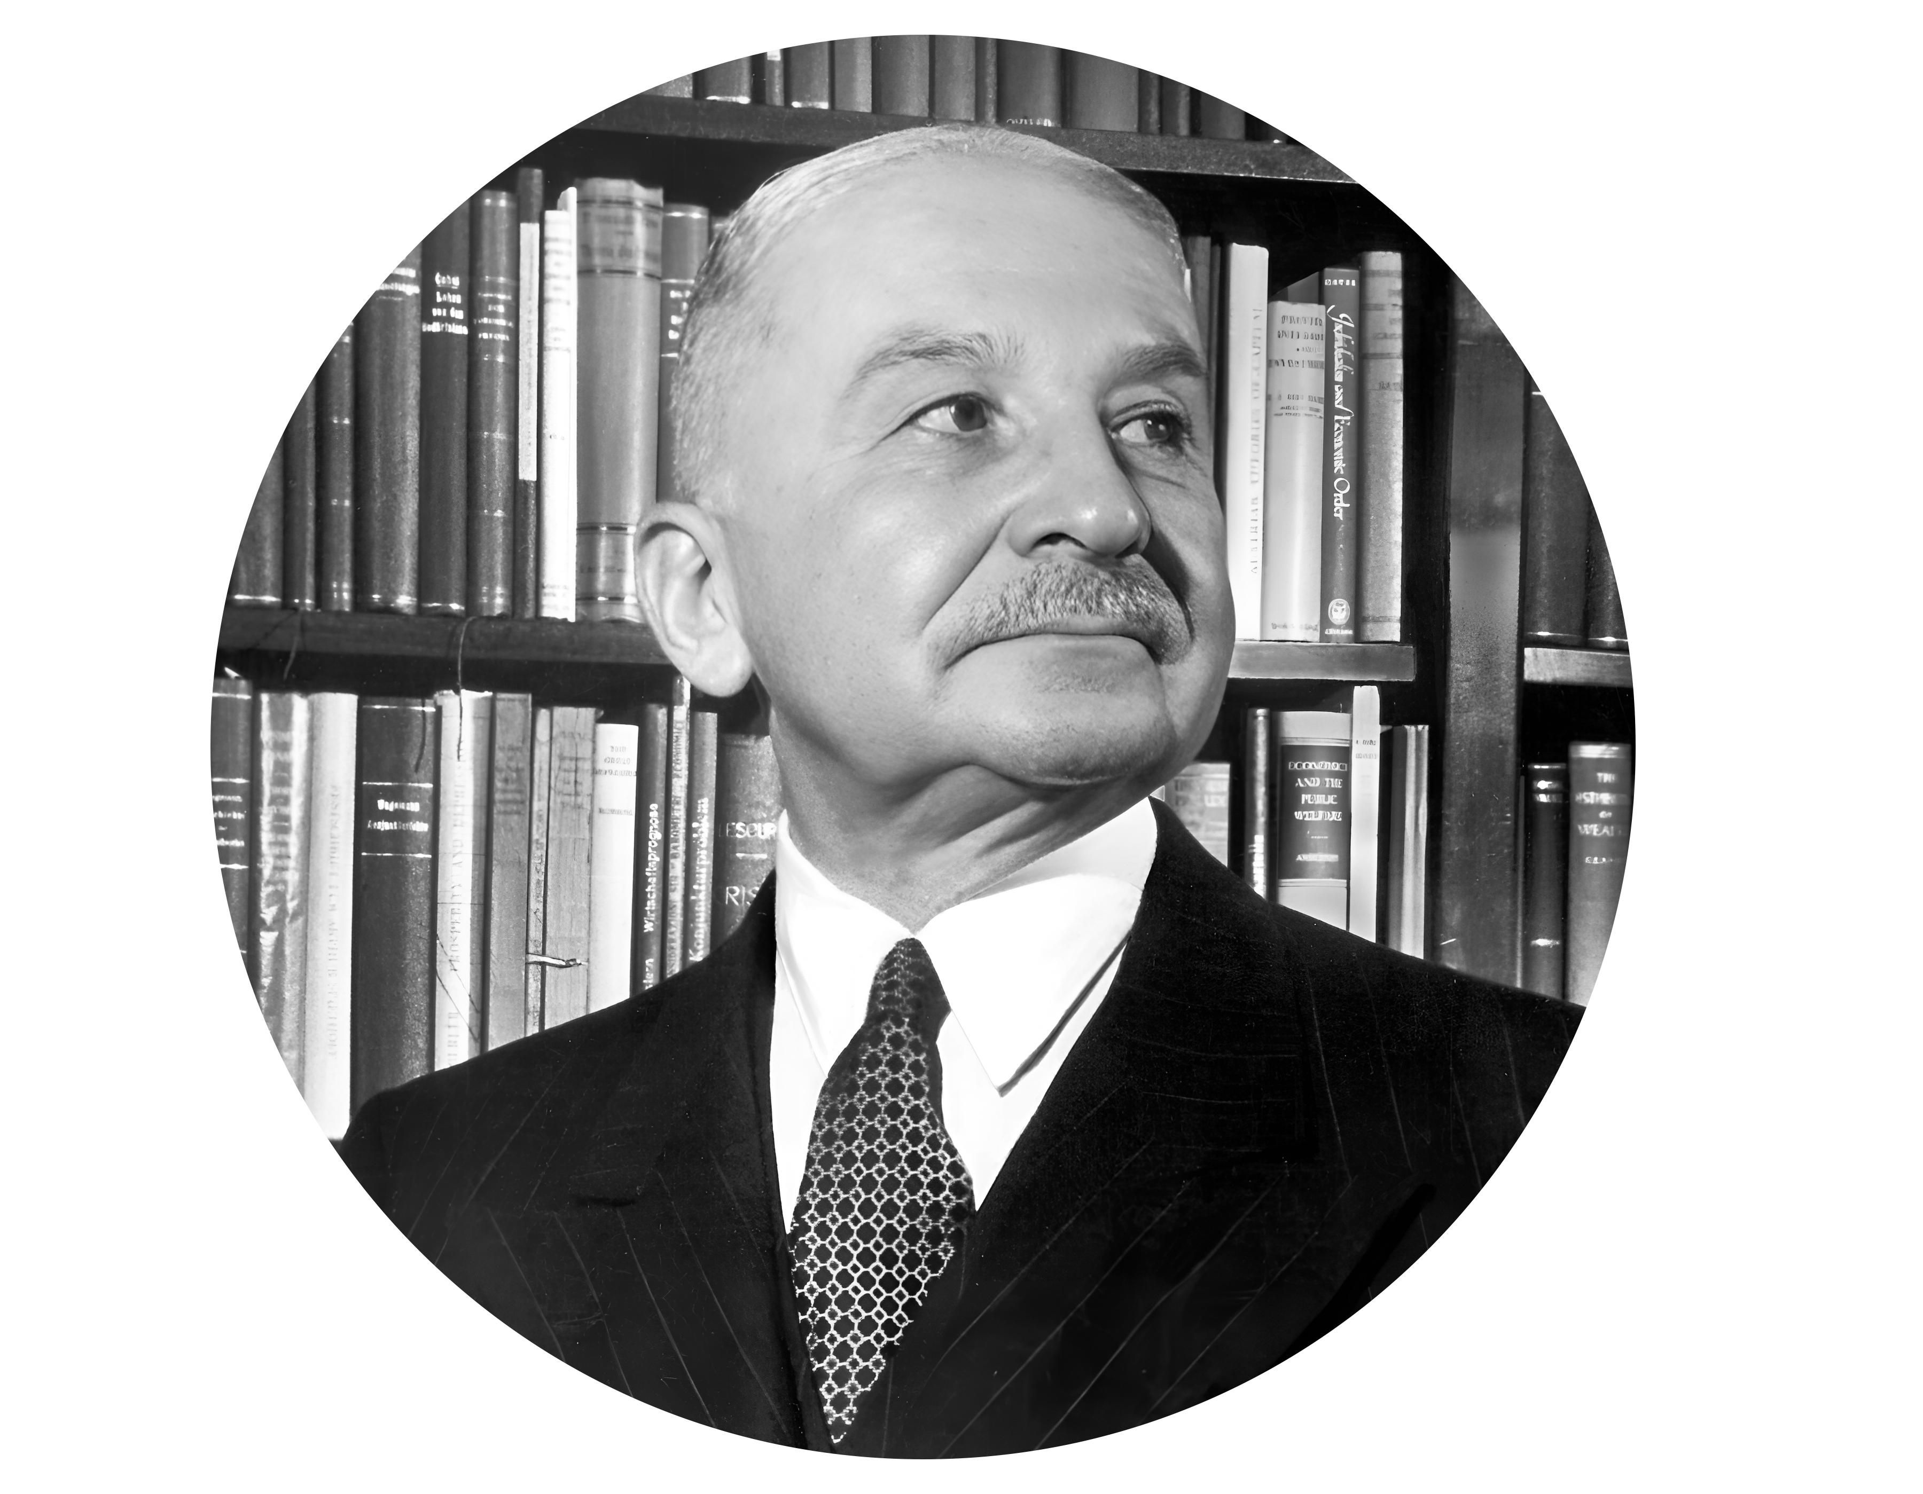
Byrokracie
Ludwig von Mises
  Ludwig Heinrich Edler von Mises byl rakousko-americký ekonom, logik, sociolog a filozof ekonomie rakouské školy. Mises hojně psal a přednášel o společenském přínosu klasického liberalismu a o moci spotřebitelů.
“Pokrok je právě to, co pravidla a předpisy nepředpokládaly; je nutně mimo oblast byrokratické činnosti.“
Bureaucracy, Yale Press, 1944

Slide 22
Připomínky na závěr
Q&A
Ukázka na vyžádání

